Slide 2
.
.
.
.
.

Slide 5
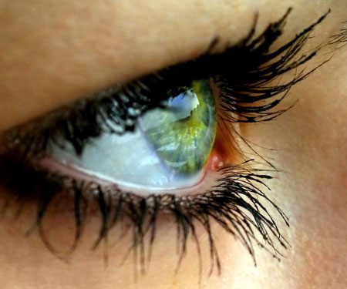
ПРОФИЛАКТИКА НАРУШЕНИЙ ЗРЕНИЯ У ШКОЛЬНИКОВ
За последние десятилетия значительно возросло число лиц,
страдающих нарушениями зрения: около 1 миллиарда жителей нашей
планеты носят очки, каждый четвертый в развитых странах - близорукий.
Дефицит
движений,
нерациональное
питание
с
недостаточным
содержанием витаминов и минералов, чрезмерные информационные и
зрительные нагрузки
приводят к серьезным нарушениям обменных
процессов и развитию заболеваний , в том числе органов зрения.
Возраст поступления ребенка в школу совпадает с периодом
функциональной неустойчивости органа зрения. Более того, уже 4-5%
детей имеют проблемы со зрением и носят очки до начала периода
обучения. В то же время, учебный процесс связан со значительным
возрастанием нагрузки на глаза: объем зрительной нагрузки у младших
школьников в среднем составляет 5-7 ч в день (30-42 ч в неделю), у
школьников среднего и старшего возраста -- 8-10 ч в день (48-60 ч в
неделю)

Slide 6
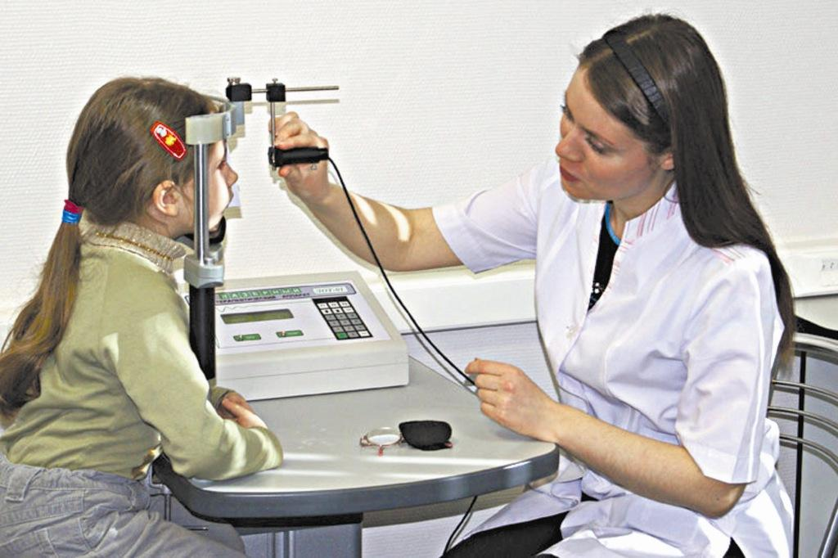
Если ребенок к тому же редко бывает на свежем воздухе,
малоподвижен, ослаблен частыми заболеваниями , то он входит в группу
повышенного риска развития зрительных расстройств.
Наиболее часто в школьном возрасте встречаются такие формы
нарушений зрения, как спазм аккомодации, близорукость, дальнозоркость
и астигматизм.
При спазме аккомодации отмечается зрительное утомление при
работе на близком расстоянии, рассматривание удаленных предметов
сопровождается сильным напряжением зрения.
Чаще всего в школьные годы развивается близорукость (миопия),
что связано, главным образом, с длительной зрительной работой на
близком
расстоянии
(чтение,
письмо,
черчение),
особенно
при
неправильном освещении. Вследствие этого происходит нарушение
кровоснабжения и возникают изменения в глазном яблоке, приводящие к
его растяжению в длину. В результате ребенок плохо видит далеко
расположенные предметы и текст на классной доске, и пытается исправить
ситуацию, прищуриваясь или надавливая на глазное яблоко. К сожалению,
начиная от младших классов к старшим, возрастает как число страдающих
близорукостью учащихся, так и степень выраженности заболевания.
Первые признаки близорукости также нередко отмечаются после
некоторых инфекционных болезней (корь, скарлатина, дифтерия, тяжелые
острые респираторные вирусные инфекции, грипп). Часто встречается
близорукость у детей с хроническими заболеваниями (ревматизм,
заболевания почек, туберкулез).
Дальнозоркость - врожденное состояние, связанное с особенностью
строения глазного яблока. При этом снижается острота зрения на близком
расстоянии, возникает быстрая утомляемость глаз и боли, связанные со
зрительной работой.

Slide 7
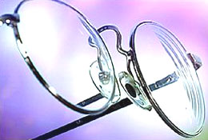
Крайне важно обеспечить хорошую освещенность. Наиболее
благоприятной
для
зрительной
работы
является
естественная
освещенность в пределах от 800 до 1200 лк, если используется
искусственное освещение, оно должно быть равномерным, не создавать на
рабочих поверхностях резкие тени и блики. Настольную лампу на рабочем
столе ребенка надо располагать слева (для правшей, для левшей - справа),
лампочка обязательно должна быть прикрыта абажуром светлых неярких
оттенков, чтобы прямые лучи света не попадали в глаза. Оптимальная
мощность лампы составляет 60-80 ватт. Для того, чтобы не создавался
резкий переход при переводе взгляда с освещенной тетради или книги к
темноте комнаты, помимо местного освещения необходимо включать и
общее освещение в комнате
Резкий контраст быстро утомляет --
появляются чувство напряжения и рези в глазах. При длительной
зрительной работе в условиях постоянного контраста освещенности
развивается стойкий спазм аккомодационной мышцы, приводящий в
дальнейшем к формированию близорукости.

Slide 8
Для улучшения освещенности в условиях школы,
стены и
поверхности столов в классных комнатах следует окрашивать в светлые
тона, регулярно мыть оконные стекла, не ставить на подоконники высокие
цветы и предметы, закрывающие доступ света. При рассаживании
учащихся надо учитывать, что в первом ряду от окна освещение обычно
хорошее, а в третьем при пасмурной погоде может быть недостаточным.
Чтобы все дети были в равных условиях, необходимо каждое полугодие
пересаживать их на другой ряд парт, оставляя на одинаковом расстоянии
от классной доски.
В школьном возрасте нужны систематические занятия физическими
упражнениями, направленными не только на развитие физических качеств
и обеспечение двигательных действий, но и на развитие культуры
движений, профилактику заболеваний . Занятия физкультурой и спортом
обеспечивают
улучшение
деятельности
всех
органов
и
систем,
стимулируют обменные процессы в организме, что положительно
воздействует на зрение.
В
последние
годы
появился
дополнительный
фактор,
способствующий развитию зрительных нарушений - введение в
программу школьного обучения информатики, а также широкое
использование персональных компьютеров в быту

Slide 9
Чтобы сохранить острое зрение в течение всей жизни необходимо
соблюдать ряд несложных правил:
Обеспечить себе здоровый и достаточный по времени сон.
Правильно питаться. Людям с ослабленным зрением необходимо
употреблять продукты, богатые
витаминами, среди которых особое
значение имеют:
витамин В2 (рибофлавин), улучшающий цветоразличение и
ночное зрение. Характерными признаками его дефицита в организме
являются трещины в углах рта, снижение аппетита, слабость, апатия,
головная боль, ощущение жжения кожи, резь в глазах. Источниками
витамина В2 служат цельное молоко, простокваша, ацидофилин,
кефир, сыр, постное мясо, печень, почки, сердце, пекарские и пивные
дрожжи, грибы.
витамин А, при
недостатке которого страдает сумеречное
зрение (куриная слепота), поражается роговица
глаза, в
запущенных случаях развивается ксерофтальмия (сухость глаза).
Витамин А содержится в сливочном масле, цельном молоке, яичном
желтке, печени (особенно в печени рыб). Морковь, шпинат, салат,
щавель, зелень (как культурная, так и дикорастущая), а также плоды
шиповника богаты бета-каротином - предшественником витамина
А, который образуется в организме человека при употреблении этих
продуктов (в сочетании с жирами - растительным маслом, сметаной,
т.к. этот витамин относится к группе жирорастворимых).
В рационе близоруких детей должны быть:
Морковь - богатый источник бета-каротина;
Черника - свежая и сухая черника повышает остроту зрения,
снимает усталость глаз и улучшает сумеречное зрение. Целебные
свойства
черники
объясняются
наличием
биофлавоноидов,
способствующих питанию сетчатки глаза

Slide 10
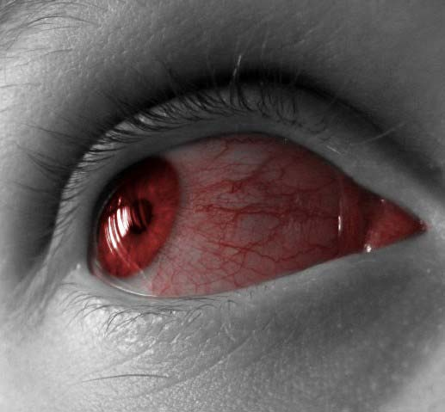
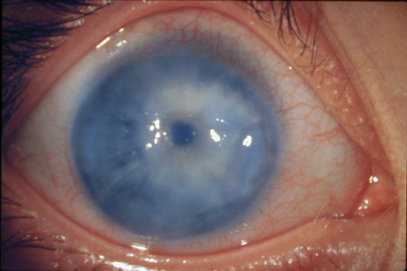
Красный сладкий перец и шпинат - источники лютеина,
который, подобно солнечным очкам, защищает сетчатку. Надо
только помнить, что при тепловой обработке лютеин разрушается,
поэтому эти продукты нужно есть в сыром виде;
Кукуруза, апельсины, манго и персики - богаты зеаксантином,
который, как и лютеин, защищает сетчатку и предотвращает
помутнение хрусталика;
Рыба - содержит много таурина, ненасыщенных жирных
кислот и витамина Е, предупреждающих излишнюю сухость глаз;
Шиповник - признанное профилактическое средство при
дистрофии сетчатки.
Цитрусы - витамин С необходим для защиты глаз от инфекций,
а также для предотвращения возрастных заболеваний.
Дополнительно можно применять фармацевтические препараты,
способствующие улучшению зрения.
Полезны для глаз комплексные
поливитаминные препараты Триовит, Аевит, Миртилен-форте, в
которых витамины сочетаются с микроэлементами (цинком, кальцием). В
аптечной сети есть также пищевые биодобавки и витамины с черникой -
Фиточерника, Черника-форте, Стрикс-кидс, Стрикс-отличник и т. д.
Улучшать кровоснабжения глаз. Главной причиной нарушения
зрения у детей и подростков является рост зрительных нагрузок и как
следствие - утомление глаз. При этом происходит замедление кровотока в
органе зрения. В такой ситуации необходимо воздействовать на питание
глаз как за счет улучшения общего кровотока (прогулки, физические
упражнения), так и кровоснабжения глазного яблока и циркуляции
внутриглазной жидкости. Хороший эффект дает специальная гимнастика
для глаз

Slide 11
Комплекс упражнений для младших школьников
Быстро поморгать, закрыть глаза и посидеть спокойно,
медленно считая до пяти. Повторить 4 - 5 раз.
Крепко зажмурить глаза, считая до трех, открыть их и
посмотреть вдаль, считая до пяти. Повторить 4 - 5 раз.
Вытянуть
правую
руку
вперед.
Следить
глазами,
не
поворачивая головы, за медленными движениями указательного
пальца вытянутой руки влево и вправо, вверх и вниз. Повторить 4 - 5
раз.
Смотреть на указательный палец вытянутой руки на счет 1 - 4,
потом перевести взгляд вдаль на счет 1 - 6. Повторить 4 - 5 раз.
Исходное положение - сидя, руки вперед. Посмотреть на
кончики пальцев, поднять руки вверх, следить глазами за руками, не
поднимая головы, затем руки опустить. Повторить 4 - 5 раз

Slide 12
Комплекс упражнений для учащихся 5-11 классов
Сидя, откинувшись на спинку стула. Глубокий вдох.
Наклонившись вперед, к крышке стола, - выдох. Повторить 5 - 6 раз.
Сидя, откинувшись на спинку стула. Прикрыть веки, крепко
зажмурить глаза, затем открыть. Повторить 5 - 6 раз.
Сидя, руки на поясе. Повернуть голову вправо, посмотреть на
локоть правой руки. Вернуться в исходное положение. Затем
проделать то же самое влево. Повторить 5 - 6 раз.
Сидя. Делать круговые движения глазами сначала вправо,
затем - влево. Повторить 5 - 6 раз.
Сидя, руки вперед. Посмотреть на кончики пальцев, поднять
руки вверх. Вдох. Следить за руками, не поднимая головы. Руки
опустить. Выдох. Повторить 4 - 5 раз.
Сидя. Смотреть прямо перед собой на классную доску 2 - 3
секунды, затем перевести взгляд на кончик носа на 3 - 5 секунд.
Повторить 6 - 8 раз.
Сидя, закрыв глаза. В течение 30 секунд массировать веки
кончиками указательных пальцев.

Slide 14
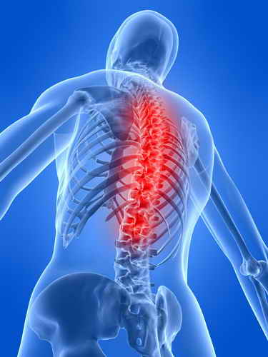
Профилактика сколиоза.
В профилактике сколиоза следует исключить зависящие от нас внешние факторы, способные в принципе повлиять на развитие деформации. Профилактика начинается с младенчества, имея целью разгрузку неокрепшего позвоночника. Для этого следует чаще класть малыша на живот и не допускать, чтобы его голова создавала вертикальное давление на позвоночник. Когда ребенок чуть подрастет:
правильно держим его на руках (ни в коем случае не усаживать его на одну руку);
правильно подбираем модель прогулочной коляски (мягкое сиденье, амортизирующее давление головы на позвоночник, довольно жесткая спинка);
позаботьтесь о достаточной двигательной активности (частые прогулки и игры на свежем воздухе, уроки плавания);
он должен чаще сидеть по-турецки или лежать на животе (например, перед телевизором).
Школьнику нужен удобный письменный стол (желательно с наклонной столешницей) и стул с мягким сиденьем, высота которого отвечает росту ребенка (обе его стопы должны стоять на полу). При сидении за столом локти ребенка должны лежать на столешнице. Детская обувь должна иметь толстую мягкую подошву или хотя бы мягкую стельку, оберегающую позвоночник от микротравм при ходьбе по асфальту. Лучше всего подходят кроссовки.
Сидение – наименее полезную для позвоночника позу – следует ограничивать. Проследите за тем, чтобы ребенок чаще читал, лежа на животе. Огромное значение имеют подвижные игры на свежем воздухе. Особенно рекомендуется ежедневная 20-минутная прогулка быстрым походным шагом. Только человек, осознающий жизненную потребность в движении и спорте способен активно обороняться от влияния «сидячей цивилизации» и на долгие годы сохранить здоровье опорно-двигательного аппарата.
При осмотре спины обратите внимание на следующие особенности:
положение головы;
положение (симметрию) плечевого пояса;
положение (симметрию) лопаток;
симметрию талии;
длину ног.
Правильное положение тела при сидении за письменным столом.
сиденье слишком низкое
сиденье слишком высокое
слишком высока точка опоры
правильная осанка

Slide 15
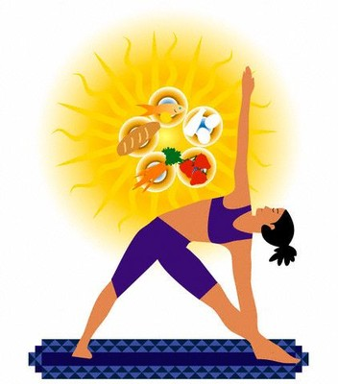
Профилактика искривления позвоночника.
Первое, с чего должна начинаться забота о правильном развитии позвоночника малыша, это хорошая постель. Матрац должен быть жестким, а подушка плоской и тоже не слишком мягкой. Мягкая постель принимает форму тела, и спина становится округлой. Нельзя укладывать грудного ребенка спать только на спину - это вредно для его позвоночника. Чтобы неокрепшие кости не деформировались, младенца надо класть попеременно то на правый, то на левый бок. Время от времени можно укладывать его на живот, убирая при этом подушку.
Начиная с пятимесячного возраста ребенок делает попытки сесть. Но не торопитесь заставлять его сидеть, тем более оставлять надолго в этом положении обложенного подушками: его мышцы еще недостаточно окрепли, и позвоночник может деформироваться. Будьте также осторожны, когда малыш начинает подниматься на ноги, а затем делать свои первые шаги. Не принуждайте его стоять дольше, чем ему самому хочется. Это тоже может привести к искривлению позвоночника, так как мышцы еще не в состоянии поддерживать позвоночный столб. И наконец, важно научить ребенка правильно ходить. Нарушение равновесия при ходьбе вырабатывает плохую осанку.

Slide 16
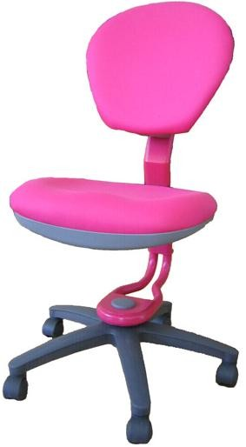
В дошкольном возрасте и начальных классах надо особенно внимательно следить за развитием правильной осанки. Ведь у ребенка появляется достаточно много занятий, во время которых он сидит (рисование, лепка, чтение и, наконец, выполнение домашних заданий). Если в это время он привыкнет к неправильным позам, то потом бороться с этим будет гораздо труднее.
Стол и стул должны соответствовать росту ребенка. Следите за тем, чтобы, сидя, он держал спину прямо, не скрещивал ноги и не поджимал одну ногу под себя. Стул должен быть придвинут достаточно близко к столу, но не настолько, чтобы грудь упиралась в край стола. Не разрешайте ребенку низко склонять голову над книгой или тетрадью. Это не только портит осанку, но и вредит зрению.
Искривлению позвоночника способствует и ношение тяжести (набитого книгами портфеля) в одной руке. Поэтому целесообразно купить школьнику ранец, который он будет носить за спиной. Кстати, почти у всех детей до 8-9 лет лопатки немного торчат, а регулярное ношение ранца выпрямляет спину, убирает лопатки на место.

Slide 17
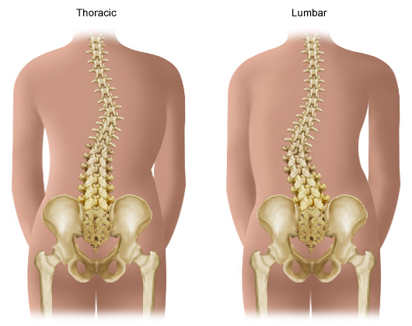
Наблюдайте за своими детьми, постоянно напоминайте им, чтобы держались прямо, подтягивали живот, не горбились. Ведь ребенок, даже послушный, после такого напоминания выпрямится, но через пять минут бессознательно снова примет неправильную позу. Поэтому не теряйте терпения и методично добивайтесь того, чтобы сын или дочь в конце концов привыкли держаться прямо.
Очень полезно проводить с детьми тренировки в игровой форме. Например, посоревноваться, кто дольше проходит по комнате с предметом на голове. Для этого спину надо держать прямо, голову поднять и смотреть перед собой. Это упражнение фиксирует правильное положение корпуса, вырабатывает хорошую осанку. Ведь недаром восточные женщины славились во все времена своей походкой и осанкой благодаря тому, что их с детства приучали носить на голове кувшины с водой. Упражнение с предметом на голове (это может быть плоский мешочек, наполненный песком, набитый бумагой или лоскутами) можно разнообразить, предложив ребенку приседать, повернуться вокруг себя, проделать различные движения руками и т. д.

Slide 19
Вывод.
Статистика показывает, что дети, пришедшие в школу в 6-7-летнем возрасте имеют те или иные отклонения в состоянии здоровья. За период обучения детей в школе число здоровых детей уменьшается в 4 раза, число близоруких детей увеличивается с 1 класса к выпускным с 3,9 % до 12,3% , с нервно-психическими расстройствами – с 5,9% до 16,4%, нарушениями осанки – с 1,9% до 16,8% . Одна из самых частых патологий у школьников – нарушение остроты зрения, составляющее в ряде регионов России, включая Кировскую область, до 30-40%. Все это оказывает особое влияние на качество образования. Успешность обучения в школе определяется уровнем состояния здоровья, с которым ребенок пришел в школу, что является исходным фоном на старте обучения.
Дети- это наше будущее! Поэтому так важно, чтобы они заботились о своём здоровье, начиная с малых лет. Здоровые дети это будущая здоровая нация и страна!. Так, что мы должны заботится о здоровье наших детей!

Slide 20
Спасибо за внимание!

